Slide 1

Product-focused
AI Software Engineer
설진우 / Jinwoo Seol
GRADUATION
1999.01.07 / 경기도 성남시
2022.02
2016.02
포항공과대학교 졸업
생명과학 전공, 컴퓨터 공학과 부전공
부산일과학고등학교 조기졸업
Tel. 010-7611-2484
Email. tjfwlsdn17@gmail.com
WORK EXPERIENCES
MOTIVATION
(주) 옵토레인 시스템팀 | Software Engineer
2022.10 – 현재
AI 기반 진단 · 분석 시스템 및 의료 장비 소프트웨어 개발
수작업을 코드로 해결한 경험은,
문제를 시스템으로 해결하는
개발자의 역할을 확신하게 만든 계기였습니다.
복잡한 데이터를 해석해
실제 성과로 연결되는 AI 소프트웨어를 만듭니다.
알고리즘 해상도를 2~5배 개선하고, 95% 이상의 정확도와 99.5% 수준의 인식 성능을 달성한 AI 시스템을
실제 제품 환경에 적용했습니다.
End-to-End 개발 역량을 바탕으로
연구 단계에 머무르지 않는,
현장에서 작동하는 AI를 구현합니다.
EARLY EXPERIENCES
SKILL
Genexine – Analysis Team 인턴
C-BIOMEX – R&D 인턴
한국뇌연구원 - 정서 인지질환 연구 그룹 인턴
Deep Learning · Computer Vision
정밀 예측·인식 모델 설계 및 실환경 성능 최적화
PyTorch · TensorFlow
모델 학습·검증·추론 파이프라인 구축 및 실무 적용
Python · C/C++
고성능 알고리즘 구현 및 제품화 소프트웨어 개발
Qt / PySide6 UI Development
실시간 데이터 시각화 및 장비 연동 GUI 설계
Linux · Windows
멀티 OS 환경 개발·배포·운영
Secure System Design
통신 암호화 및 접근 제어 기반 보안 아키텍처 설계
PROJECTS
AI 기반 MSI 진단 시스템 개발
AI 기반 세포 인식 모델 개발
→ View more projects

Slide 2


01
C
Selected
Projects
Overviews
- 자동 핵산 추출 장비 SW 설계
02
LOAA-M Project
- 체외 진단 의료 기기 개발
03
Deep Learning Project
- 유방암 표적화 모델링

Slide 3


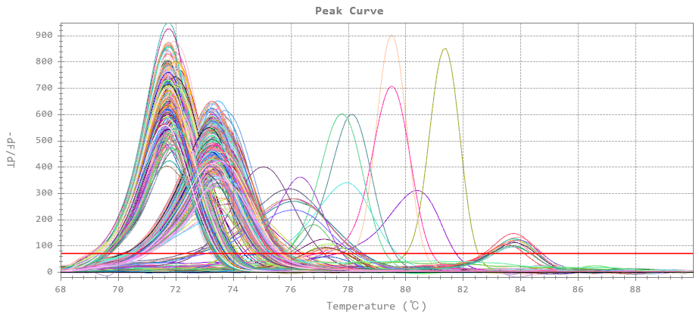
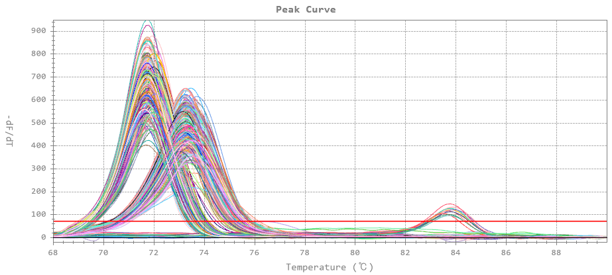
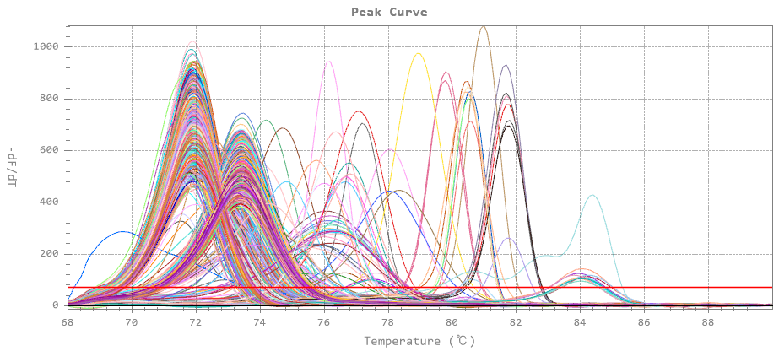
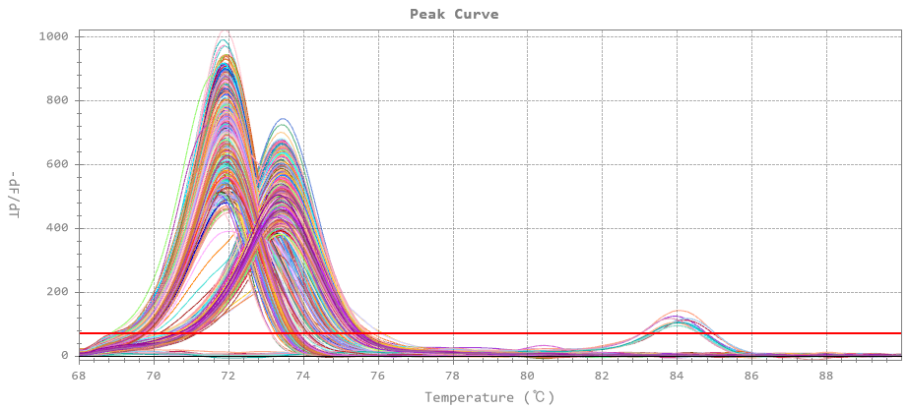
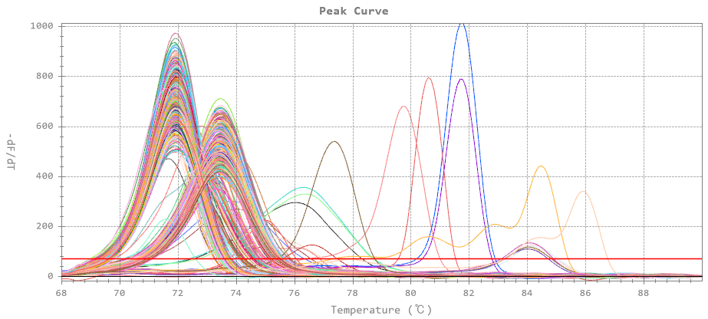
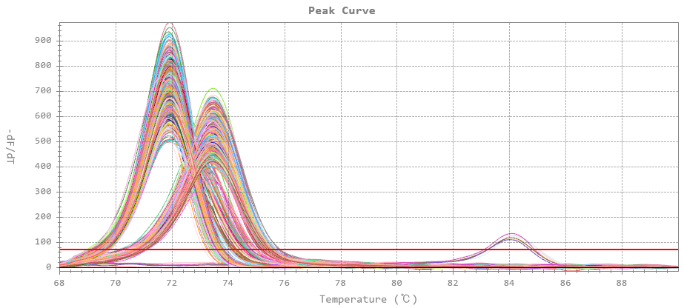
DMA (Digital Melting Analysis)
Digital Melting 기반 AI 분석 시스템 개발
Raw Digital Melting Curves for BAT26, CAT25 gene
Deep Learning Dataset
MSI High
MSI-H
MSI
MSI Score Forecast
팀 프로젝트
2024.10 - Current
Decision Threshold: 30% (example)
MSI-L
Raw Data preprocessing
MSI Low
성과
MSS
MSS
MSI-Classifier
AI Training
임상 데이터 기준 95% 이상의 정확도 달성
기존 대비 해상도 2~5배 향상
핵심 알고리즘 특허 출원
MSS
담당 업무
Digital Melting Curve 기반 MSI 예측 AI 모델 개발
Machine Learning 기반 분석 모듈 설계
신호 처리 – 특징 추출 – AI 추론 전체 파이프라인 구축
초정밀 Tm 분석 알고리즘 설계 및 특허 출원
기술설명
Digital Melting 기반으로 MSI 예측을 위한 AI 분석 시스템을 개발. 기존 PCR 분석 대비 정밀도를 크게 향상시켜 임상 진단의 정확도를 높이는 핵심 기술을 구현
기술 스택
Python, PyTorch, TensorFlow, PyQt, Cursor AI

Slide 4
CGT (Cell Gene Therapy)
AI 세포 인식 모델 개발
단독 프로젝트
2024.06 - Current
성과
세포 인식 정확도 99.5% 이상 달성
CGT 분석 시스템 프로토타입 2개월 내 완성
담당 업무
현미경 이미지 기반 세포 인식 딥러닝 모델 설계
CGT 분석을 위한 데이터 전처리 및 AI 추론 파이프라인 구축
UI 및 분석 기능을 포함한 프로토타입 개발
기술설명
세포 유전자 치료(CGT) 분야에서 현미경 이미지 분석을 자동화하는 AI 모델을 개발. 높은 정확도의 세포 인식 기능을 통해 CGT 분석 효율성을 극대화
기술 스택
Python, PyTorch, TensorFlow, PyQt, Cursor AI

Slide 5
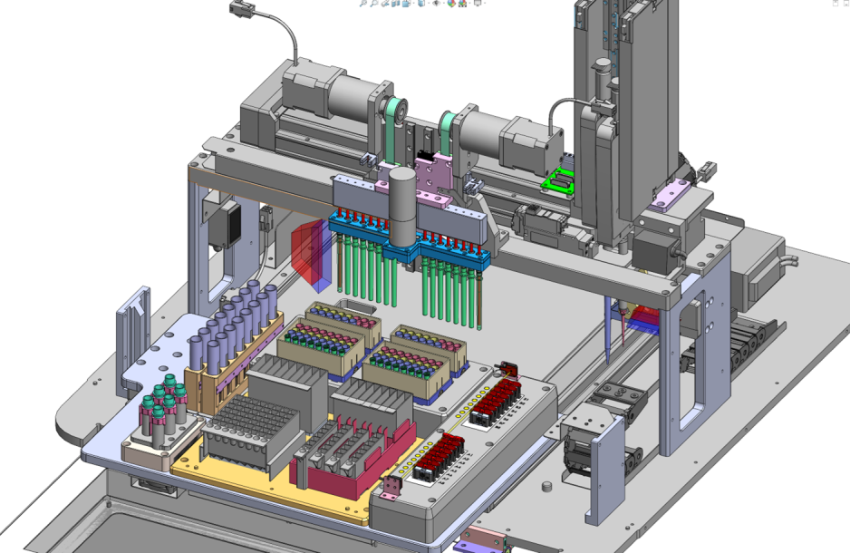
LOAA-E (Lab On An Array - Extraction)
자동 핵산 추출 장비 SW 설계
단독 프로젝트
2023.09 - 2024.05 (9개월)
성과
시스템의 핵심 기능 및 구조 확립을 통한 시제품 개발 완료
담당 업무
요구사항 분석을 통한 UI 시나리오 설계
동작 시나리오 설계 및 시스템 최적화
외주업체와의 협업을 통한 장비 제어 인터페이스 개발
설정된 추출 과정에 따른 필요 소모품 자동 검사 기능 개발
CE, 식약처 등록을 위한 사용방법 관련 기술문서 작성
기술 스택
Java: Android Studio 개발환경에서 설정된 추출 과정에 따른 필요 소모품 자동 검사
기능 개발을 진행한 경험이 있습니다.
StarUML: 프로그램의 전반적인 Activity diagram의 제작에 사용한 경험이 있습니다.
Draw.io: UseCase diagram의 제작에 사용한 경험이 있습니다.
기술설명
혈액, 조직, 세포 배양액 등의 생물학적 샘플에서 DNA와 RNA 같은 핵산을 자동으로 추출하는 고효율 기기입니다.
Android 기반 태플릿을 통해 장비의 제어가 이루어지며, 샘플 및 소모품에 부착된 바코드, QR 코드 정보를 기반으로 장비의 전 동작이 자동 설정되도록 구현하였습니다.
이를 통해 의료 관계자들은 샘플 및 소모품 설치와 더불어 단 한번의 UI 터치만으로 PCR 검사를 위한 전처리 과정을 온전히 맡길 수 있는 제품을 개발하였습니다.

Slide 6
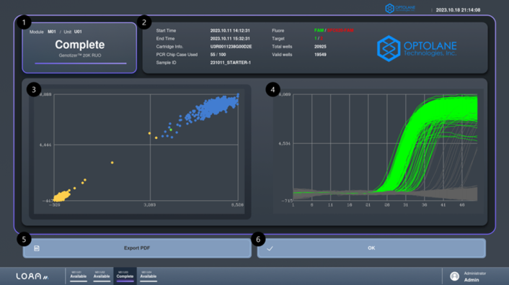
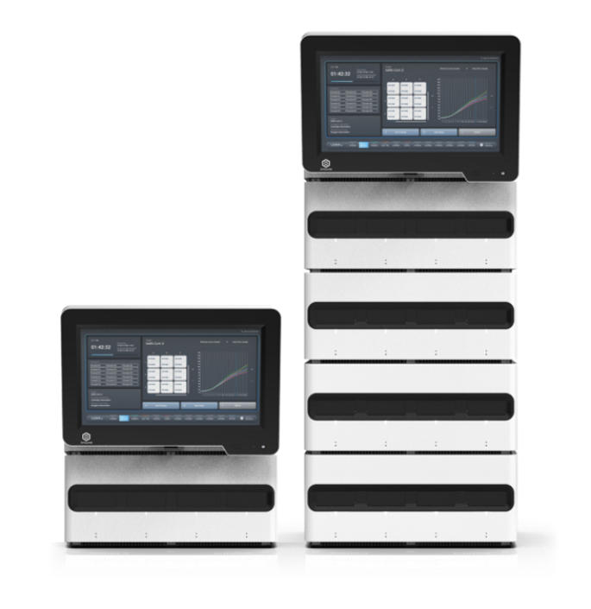
LOAA-M (Lab On An Array – Multiple)
체외 진단 의료 기기 SW 개발
팀 프로젝트
2022.10 - 2023.08 (10개월)
성과
기술설명
양산 제품으로 국내외 시장 성공적 출시
특정 유전자 (DNA 또는 RNA)를 증폭하는데 사용되는 체외 진단 의료 기기인 Digital Real-time PCR 기기입니다.
광학 센서를 통해 얻은 20,163개의 이미지 데이터로 실시간 그래프와 차트를 시각화하고 전체적인 그래프 데이터를 분석하여 특정 질병에 대한
양음성 판정을 도출하도록 구현되었습니다.
담당 업무
Linux 기반 임베디드 시스템에서 Qt를 사용한 UI 및 알고리즘 개발
MariaDB를 이용한 데이터베이스 관리
실시간 검사 진행 상황을 포함한 UI 개선을 위한 UX/UI 설계 및 구현
CE-IVDR 등록을 위한 사용방법, 위험관리 및 테스트 관련 기술문서 작성
Windows 기반으로 Java를 사용한 AWS 서버와의 실험 데이터 연동 기능 개발
기술 스택
C++: C++을 사용한 SW의 알고리즘 개발 경험을 통해 기본적인 C++ 문법에 익숙
하며 C++ 기반 프로젝트 개발이 가능합니다.
Java: AWS 서버와의 실험 데이터 연동 기능 개발을 통해 Eclipse 개발환경에서의
Java 기반 API 모듈 개발 경험이 있습니다.
SQL: 데이터베이스 관리 및 데이터 가공 기능 개발 경험으로 기본적인 SQL 문법을
이해하고 있으며, Stored Procedure의 활용도 가능합니다.
Linux: Linux 시스템에서의 부팅 진행 상황 표기 기능 개발 경험으로 기본적인 Linux
명령어를 사용할 수 있습니다.
https://optolane.com/ko/analyzer_02/

Slide 7
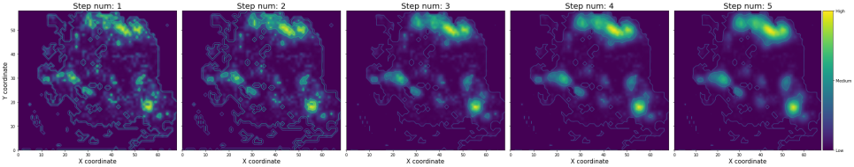
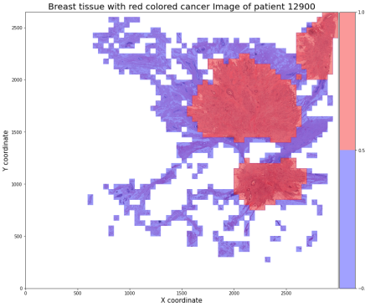
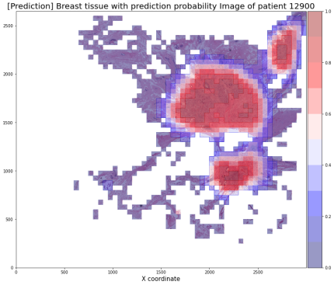
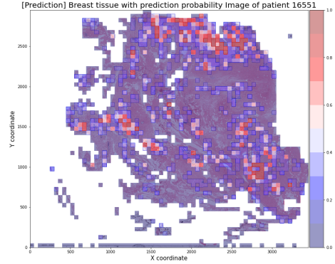
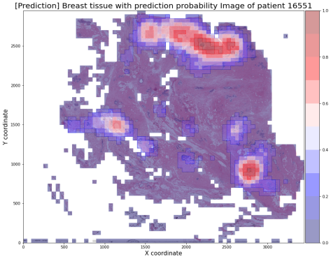
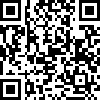
Deep Learning 기반
유방 조직병리학 이미지 분석을 통한
침윤성 유관암 (IDC) 분류 및 표적화 모델 설계
확률 밀도에 따른 표적화 모델 개선
실제 IDC region
예측 IDC region
유방 조직 이미지 각 부분을 통한 IDC 예측 및 표적화 결과가 분산적으로 퍼져있는 경향성을 보였다. 실제 상용화되어 특정 위치를 표적화 하기 위해서는 좀 더 완만하게 확률 분포를 개선할 필요성이 있다. 확률 맵에서 IDC 확률이 높은 지역의 전체적인 확률 값을 증가시켜 확률 분포를 밀집 시킴으로써 시각적으로 더 명확한 침윤성 유관암 표적화 모델을 구현하였다.
Before
After
Blue: non-IDC
Red: IDC
개인 프로젝트
2022.03 - 2022.06 (4개월)
Project Goal
Significance
유방 조직 이미지를 통해 침윤성 유관암의
분류 예측 및 위치 표적화가 가능한
딥러닝 모델을 설계한다.
Deep Learning을 활용한 유방암 병리 이미지 분석 보조 프로그램은 진단의 효율성을 높여줄 수 있고
오진 가능성을 낮춰 많은 유방암 환자들의 치료와
예후에 큰 도움이 될 것이다.
기술 스택
Python: Python 문법에 익숙하며 Python 기반 알고리즘을 프로젝트에 적용할 수 있습니다.
데이터 처리: Numpy, Pandas를 사용하여 자료구조를 효율적으로 처리하고 관리할 수 있습니다.
데이터 시각화: Matplotlib, Seaborn을 사용하여 다양한 시각화 자료를 만들 수 있습니다.
머신러닝: TensorFlow, Scikit-learn을 사용한 머신러닝, 딥러닝 모델을 구현한 경험이 있습니다.
Detailed information
https://ursus-maritimus.tistory.com/150?category=1005488

Slide 8

감사합니다!
2024 설진우 PORTFOLIO
CONTACT
jtjfwlsdn17@gmail.com
010-7611-2484

